Slide 1
Краткая характеристика
Современный Экономический институт
Должен отвечать следующим условиям и требованиям
Современного рынка, в Условиях ограниченности, и должен отвечать на следующие вопросы:
Какая цель Организации?
Что производит Организация?
Чем продукция отличается от Конкурентов ?
ценообразование?
Долгосрочные перспективы?
Адаптация к рынку?
Поведения организации в условиях Кризиса ?
и многие другие вопросы

Slide 2
Краткая характеристика
Мной поставлен вопрос, как осуществлять деятельность Экономического Института
В долгосрочной перспективе. главные “рычаги” управления
Которого я буду использовать это ответственность за качества, как в условиях
Производства Блага, так и в условиях производства услуг.
Получения того или иного Экономического института максимальных призваний
Обществом, максимальных наград , премий , общественных похвал, демонстрируя
Обществу максимальную удовлетворённость клиентов, поставляемым благом
В условиях нестабильности рынка, улучшать качества работы штата сотрудников
а не прибегать к методу сокращения, так же в условиях не стабильности рынка
сокращая, не произвольные затраты и экономя на закупку и логистику
прибегать к поиску альтернативных выходов сбыта товара
такими как лизинг, кредитование, работа с банками,
тем самым в дальнейшей работе вы будете сталкиваться на Улучшения качества
так же в дальнейшем я приведу примеры других организаций
которые на своём примере увеличили объём продаж на 10-30%
даже в условиях нестабильности отрасли
я приведу примеры, как работы производства продукции так работы Дилерских
контр агентов и рассмотрю свою позицию в том или ином Экономическом институте

Slide 3
правила
При реализации принципов планирования должны соблюдаться следующие правила.
1. Связь уровней управления.
- Планирование "сверху вниз" (детализация плана)
- Планирование "снизу вверх" (укрупнение плана)
- Работа без плана (полное делегирование)
- Планирование в зоне результата (частичное делегирование)

Slide 4
правила
2. Привязка к календарю.
- Объемное планирование по календарным интервалам
- Жесткое планирование по датам завершения работ (по особым точкам)
- Свободное планирование очередности работ

Slide 5
правила
3. Длина горизонта планирования.
Планирование на один интервал (дискретное планирование)
Скользящее планирование (плановый горизонт больше отчетного периода)
- Остаточное планирование (уменьшающийся плановый горизонт)
- Гибкое планирование (с выбором планового горизонта)

Slide 6
правила
4. Влияние предшествующего результата.
Планирование с "нуля" (прошлые обязательства пропадают)
"Возвратное" планирование (прошлые обязательства остаются)

Slide 7
правила
5. Переменное планирование.
Планирование по заказам
- Планирование по группам продукции
- Планирование по техникоэкономическим показателям
- Комбинированное планирование

Slide 8
правила
6. Связь между объектами планирования.
Планирование по "узкому" месту
- Планирование "от выхода к входу"
- Планирование "от входа к выходу"
- Последовательная "проводка" единиц продукции

Slide 9
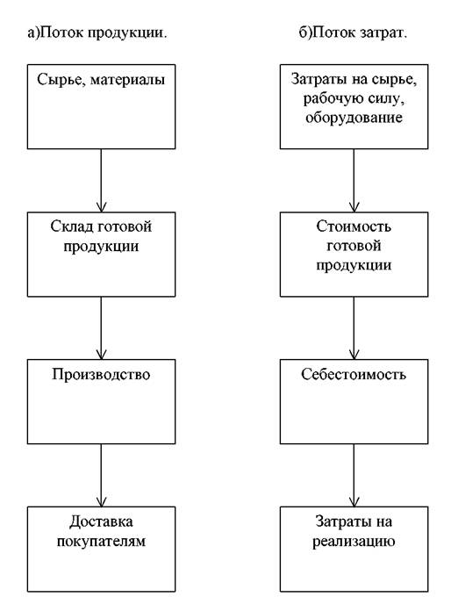
Поток планирования

Slide 10
Поток планирования
в) Денежный поток, оцениваемый с учетом:
- Объемов продаж
- Динамики цен
- Торговых и транспортных расходов
- Динамики накладных расходов
- Цикла жизни продукта
- Соотношения прироста доходов и расходов

Slide 11
праила
8. Организация плановой работы.
- Специализация плановой деятельности
- Разделение процессов планирования и корректировки плана

